Slide 1
Windows Azure
Демонстрация разработки и внедрения простейшего сервиса

Slide 2
Какие преследуем цели?
На примере простейшей программы HelloWorld отразить основные концепции разработки сервисов для платформы облачных вычислений Windows Azure.
Используя средства языка Java и IDE Eclipse показать процесс развертывания проекта в эмуляторе Windows Azure и, в дальнейшем, в облаке

Slide 3
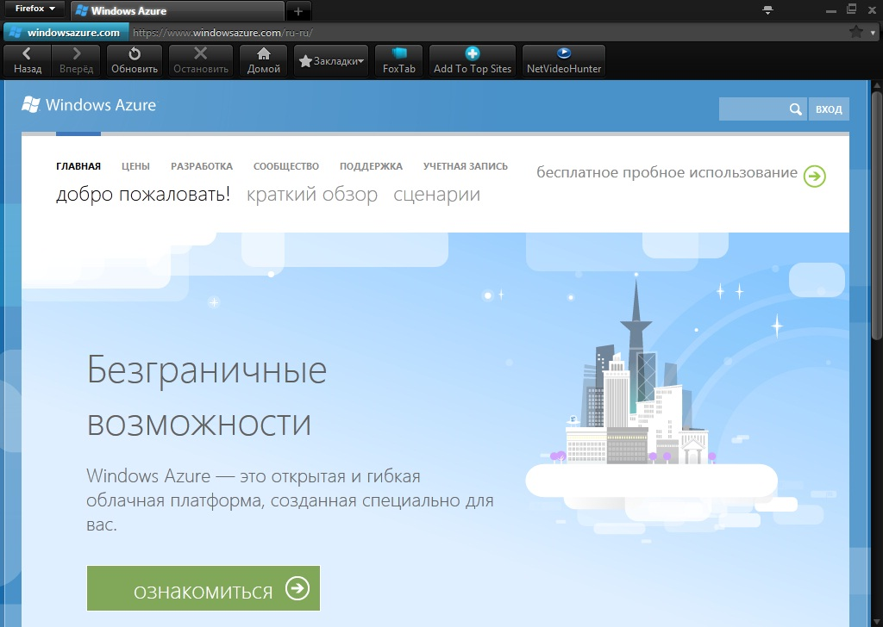
https://www.windowsazure.com/

Slide 4
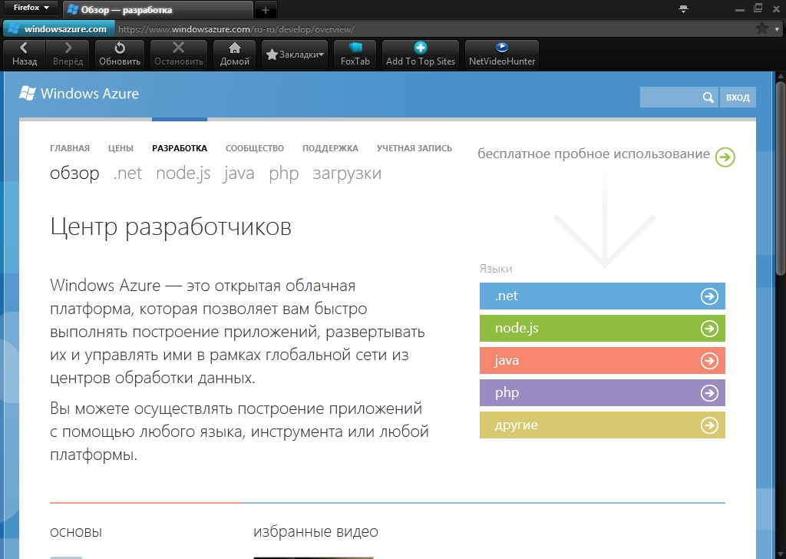
Выбор языка разработки

Slide 5
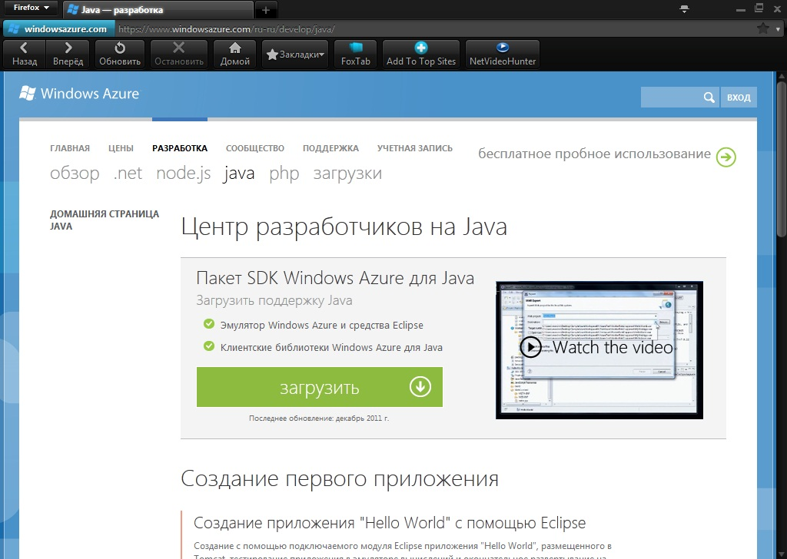
Выбор языка разработки

Slide 6
Требования
Windows Azure SDK for Java
Windows Azure Plugin for Eclipse with Java
Eclipse IDE for Java EE Developers
Java-based web server or application server
JDK

Slide 7
Шаг 1. Создание приложения
Создадим J2EE приложение в IDE Eclipse
  File -> New -> Dynamic Web Project
Данное приложение в дальнейшем будет использовано в проекте Windows Azure в виде экспортированного WAR файла (Web application ARchive)

Slide 8
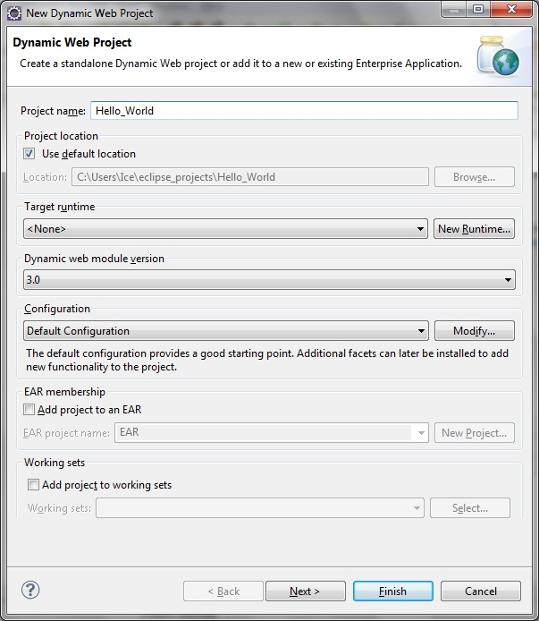
Создание приложения

Slide 9
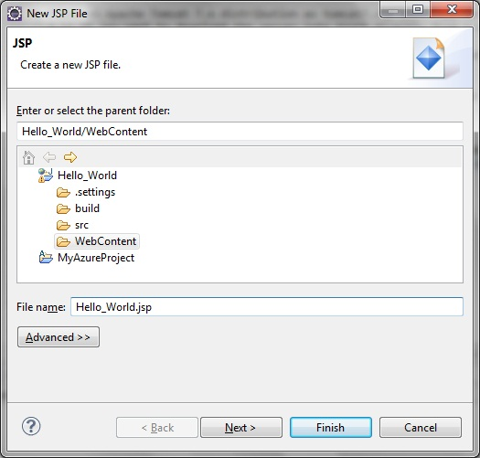
Создание стартовой страницы

Slide 10
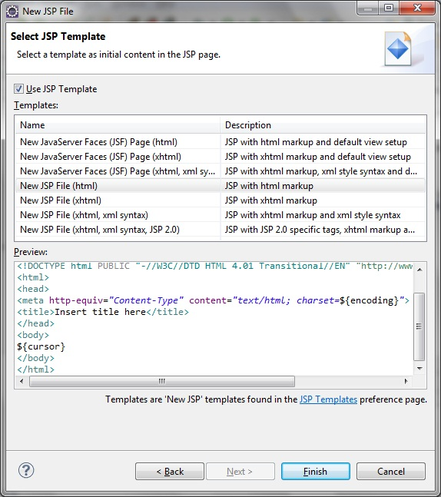
Создание стартовой страницы

Slide 11
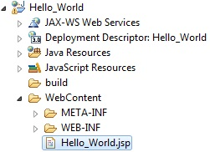
Стартовая страница
<head>
<meta http-equiv="Content-Type" content=
"text/html; charset=ISO-8859-1">
<title>Hello title</title>
</head>
<body>
<b>Hello World!</b>
</body>

Slide 12
Шаг 2. Создание проекта Windows Azure
Перед тем как развернуть наш сервис, необходимо создать Windows Azure Project в IDE Eclipse. Для этого необходим плагин:
http://dl.windowsazure.com/eclipse
Создание проекта:
  File -> New -> Windows Azure Project

Slide 13
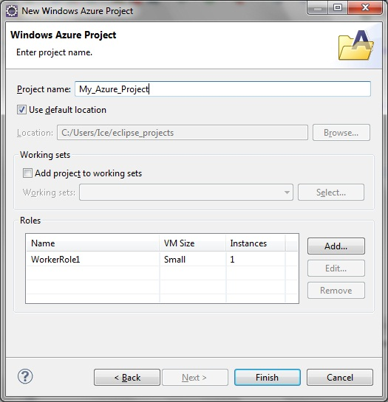
New Windows Azure Project

Slide 14
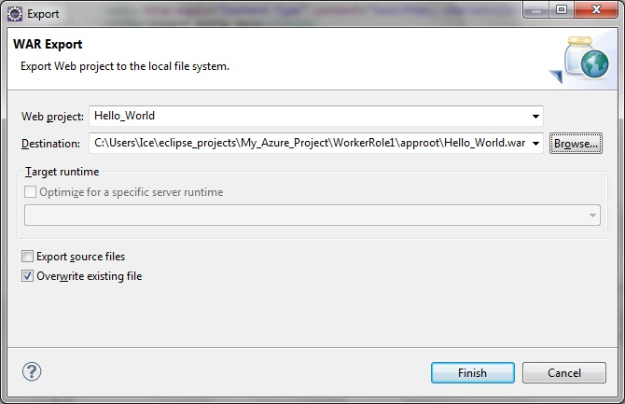
Экспортирование приложения

Slide 15
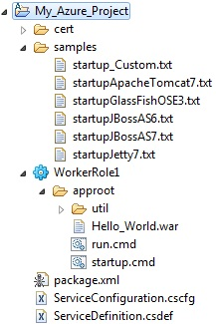
Структура проекта
Важные файлы:
startupApacheTomcat7.txt
Hello_World.war
startup.cmd

Slide 16
startup.cmd
cscript /NoLogo "util\download.vbs" "http://archive.apache.org/dist/tomcat/tomcat- 7/v7.0.22/bin/apache-tomcat-7.0.22.zip" "tomcat7.zip"
SET SERVER_DIR_NAME=apache-tomcat-7.0.22
SET WAR_NAME=Hello_World.war
rd "\%ROLENAME%"
mklink /D "\%ROLENAME%" "%ROLEROOT%\approot"
cd /d "\%ROLENAME%"
cscript /NoLogo util\unzip.vbs jdk.zip "%CD%"
cscript /NoLogo util\unzip.vbs tomcat7.zip "%CD%"
copy %WAR_NAME% "%SERVER_DIR_NAME%\webapps\%WAR_NAME%"
cd "%SERVER_DIR_NAME%\bin"
set JAVA_HOME=\%ROLENAME%\jdk
set PATH=%PATH%;%JAVA_HOME%\bin
cmd /c startup.bat
@ECHO OFF
if %ERRORLEVEL%==0 exit %ERRORLEVEL%
choice /d y /t 5 /c Y /N /M "*** Windows Azure startup failed - exiting..."
exit %ERRORLEVEL%

Slide 17
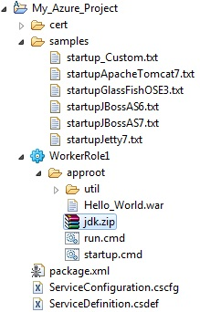
Важно!
Не забудьте добавить Java Development Kit в файле zip. Это очень важно!

Slide 18
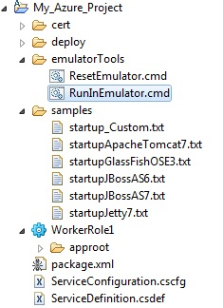
Важно!
Также перед запуском необходимо выполнить построение проекта

Slide 19
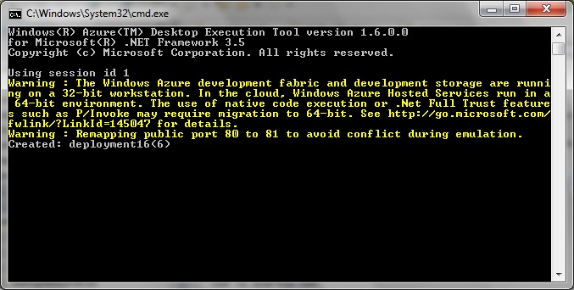
Шаг 3. Запуск RunInEmulator.cmd

Slide 20
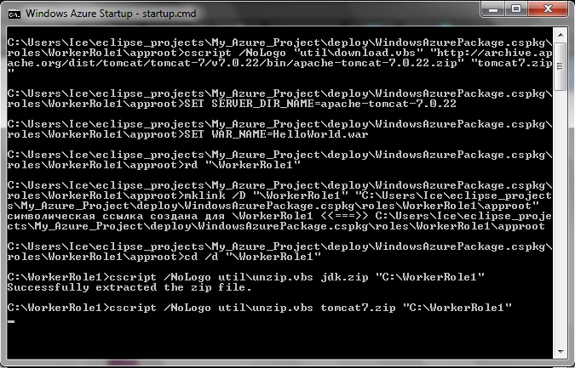
startup.cmd

Slide 21
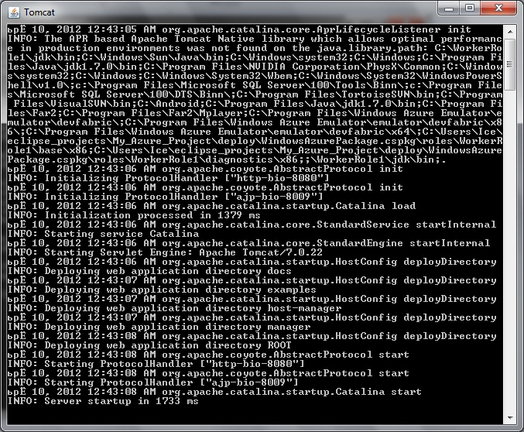
Tomcat

Slide 22
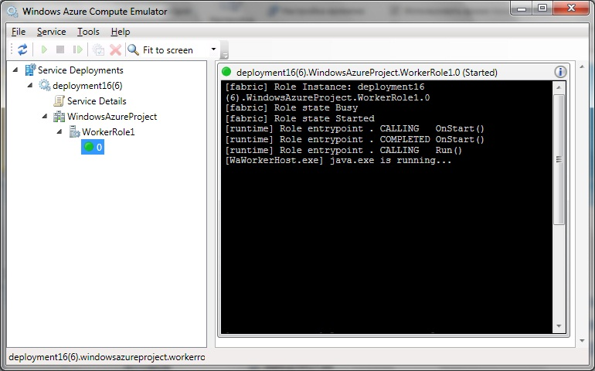
Windows Azure Compute Emulator

Slide 23
Проверка Tomcat
Для того, чтобы удостовериться, что всё встало нормально, необходимо зайти на локальную страницу сервера Apache Tomcat.
В этом случае используется ссылка:
http://localhost:8080/

Slide 24
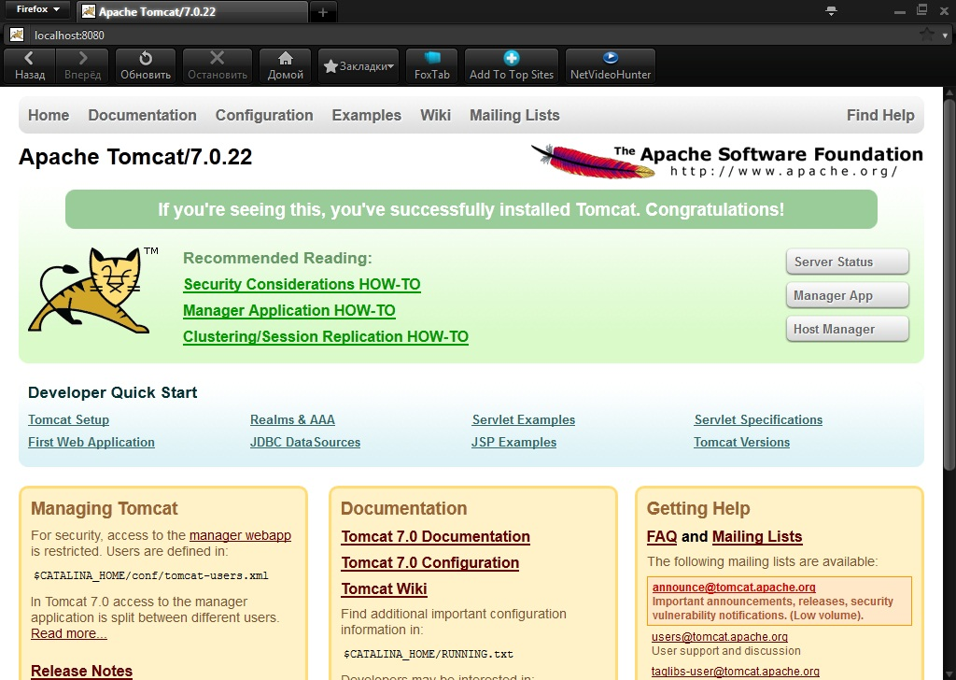
Ура! Всё заработало!

Slide 25
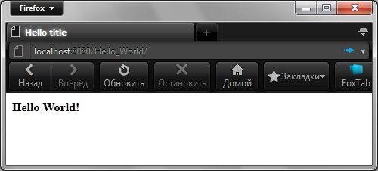
Hello World!

Slide 26
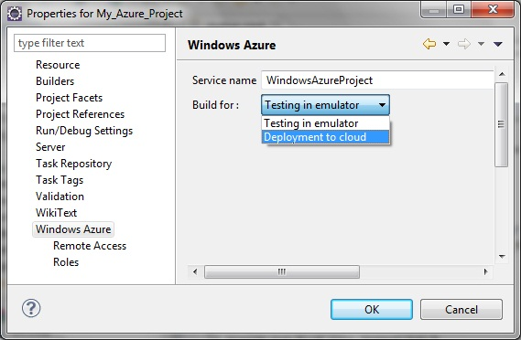
Развёртывание в облаке

Slide 27
Триальная версия Windows Azure
Среда выполнения: 3 small compute instances
Хранение: 3GB of storage
SQL Azure Two 1GB Web Edition database
AppFabric: 100,000 Access Control transactions, 2 Service Bus connections
Data Transfers (per region): 3 GB in/3 GB out

Slide 28
Требования
Получить Windows Live ID;
Зарегистрироваться на сайте http://azure.softline.ru/SignIn;
В Личном кабинете (в разделе «Информация о подписке») вы сможете как заказать триальный доступ, нажав на соответствующую кнопку;
Полученный триальный ключ необходимо активировать на сайте https://www.windowsazurepass.com/, где нужно выбрать в открывшемся окне страну (Россия) и еще раз ввести свой Windows Live ID ( если вы в данный момент не авторизированы) нажав на кнопку Sing In. Затем вы вводите в специальную графу полученный код и получаете подтверждение об авторизации.

Slide 29
Вопросы

